Slide 1
Infertilidad
Valdez Pellegaud Missael
Grupo: III-7
Dr. Alejandro Llausas Vargas
Culiacán, Sinaloa a 12 de Enero de 2018

Slide 2
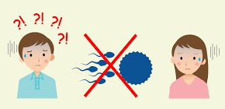
DEFINICIÓN
Falta de embarazo luego de 12 meses de relaciones sexuales regulares sin protección anticonceptiva.
La esterilidad puede ser primaria: si la pareja nunca ha logrado un embarazo.
Secundaria: si tras haber tenido un hijo o aborto, no logra volver a concebir.
Masculina, femenina o de pareja.

Slide 3
ANTECEDENTES HISTÓRICOS
La historia de la esterilidad va de mano con la historia de la humanidad misma.
Génesis.
Los griegos intentaron explicar el ‘fenómeno’ de manera científica, ya que hasta ese momento se pensaba (por falta de información) que era un castigo divino.
Los romanos, por su parte, contaron con el primer ginecólogo de la historia, Sorano de Éfeso. Realizó un tratado relacionado con el parto. Esta es la primera vez que se refieren puntualmente a la infertilidad como una enfermedad.
En la práctica medieval el árabe Avicena, fue el primero en considerar que la infertilidad también podía ser un problema masculino(anormalidad en espermas.)

Slide 4
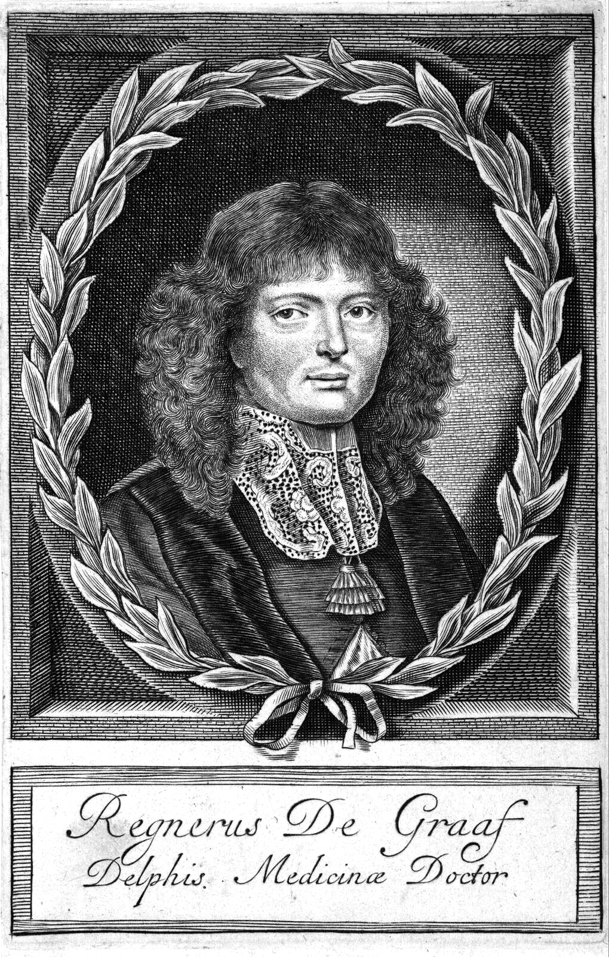
ANTECEDENTES HISTÓRICOS
Ya llegando al siglo XVII Regnier de Graaf, médico holandés consideró a los ovarios como fuente de ovocitos y Antoine van Leeuwenhoek fue el primero en ver a los espermatozoides a través de su microscopio.
Durante el siglo XIX se llevó a cabo el primer caso confirmado de inseminación artificial por medio de un donante. El donante había sido elegido por ser el más guapo.

Slide 5
EPIDEMIOLOGÍA
De un 10 a un 15% de las parejas son infértiles, en una cuarta parte no se detecta causa orgánica que la produzca.
Afecta entre 50 y 80 millones de personas.
Sigue en aumento debido en gran parte al incremento de las ITS (Infecciones de Trasmisión Sexual).
Infecciones genitales primer causa de infertilidad a nivel mundial.

Slide 6
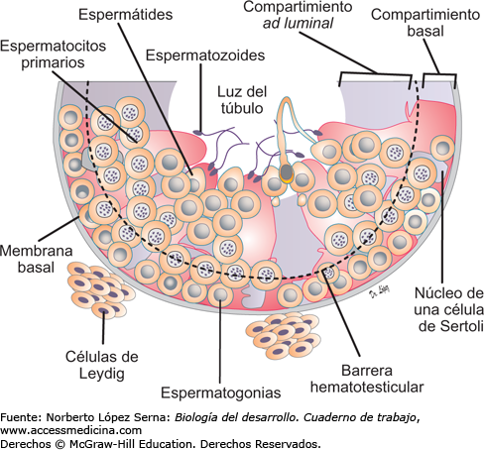
ETIOLOGÍA
Rompimiento de la barrera hematotesticular por medio de un trauma, generando ingreso de Ls al testículo.
Generación de Ac contra el propio esperma.

Slide 7
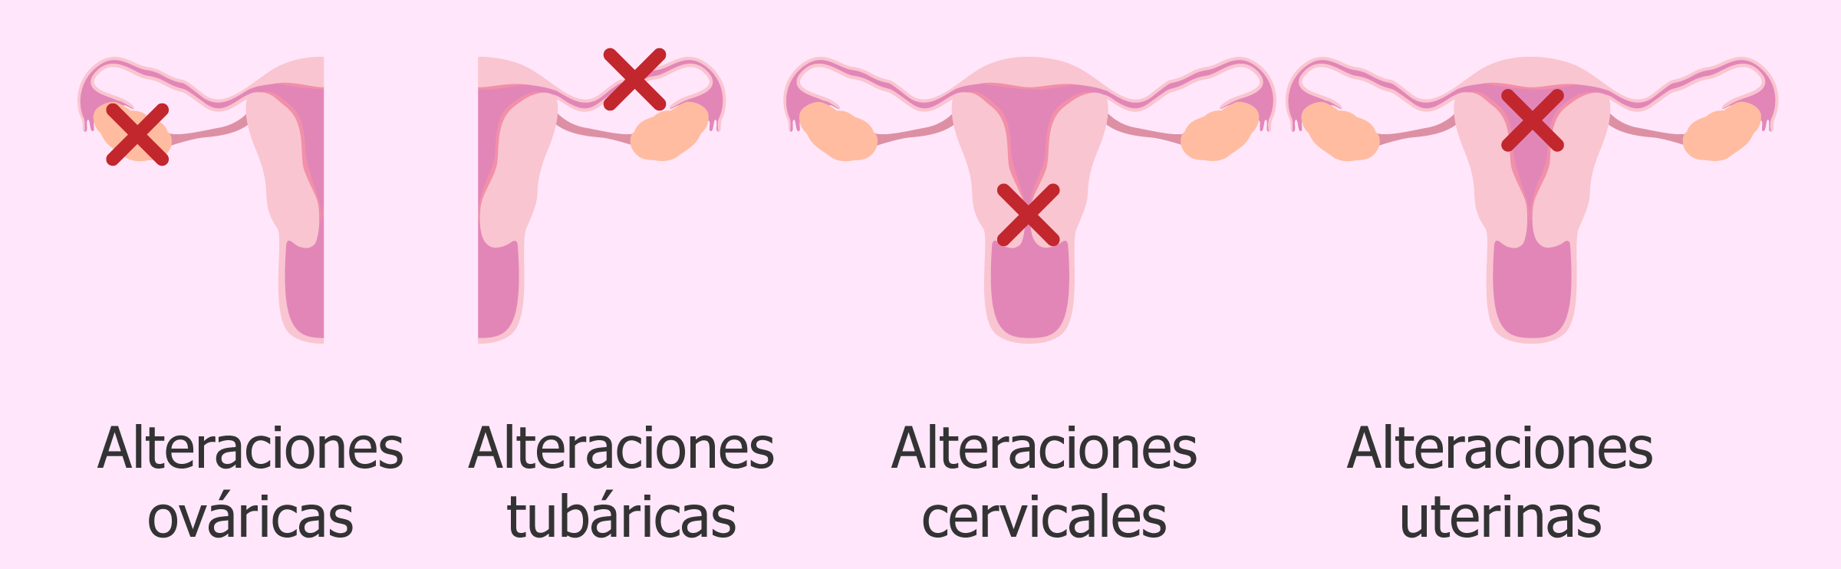
FISIOPATOLOGÍA
INFERTILIDAD FEMENINA:
Factores Vaginales: vaginismo, obstrucción vaginal.
Factores Psicológicos: estrés, problemas socio económicos, ergonómicos, drogas, alcohol, exceso de actividad física.
Factores Ováricos: síndrome ovario poliquístico, anovulación, reserva ovárica disminuida, disfunción lútea, menopausia prematura, histerectomía parcial o total, síndrome de Turner, neoplasma ovárico
Factores Uterinos: endometriosis (enfermedades pélvicas inflamatorias por, oclusión tubal), adherencias pélvicas, malformaciones uterinas, fibromas uterinos (leiomiomas), obstrucción de las trompas de Falopio por infecciones por Chlamydia Trachomatis

Slide 8
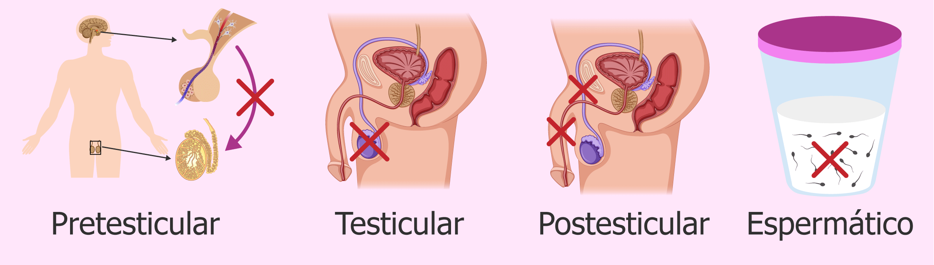
FISIOPATOLOGÍA
INFERTILIDAD MASCULINA.
Factores pre-testiculares: problemas endocrinológicos (hipo e hipertiroidismo,, hipoprolactinemia), problemas Hipotalámicos-Pituitarios (adenomas, hipopituitarismo) hipogonadismo.
Medicamentos: cimetidina, cochinchina, tratamiento hormonal, quimioterapias radioterapias.
Factores testiculares: defectos genéticos en el cromosoma Y (microdelecciones del cromosoma Y), conjunto anormal de cromosomas, varicocele, tarumas, hidroceles, orquitis, varicocele.
Factores pos-testicular: obstrucción de conductos deferentes, infecciones (prostatitis), eyaculación precoz, impotencia, defecto acrosomal, defecto de penetración al óvulo, estreches uretral.

Slide 9
INMUNOPATOLOGÍA
Producción de Ac IgE contra componentes del esperma (espermatozoides).
Aborto espontaneo o repetitivo: pérdida de dos o más productos.
Alteraciones endocrinas.
Contacto directo del trofoblasto con macrófagos, células dentriticas o linfocitos T.
Activación de NKs.
Ac anti-fosfolípidos presentes en la membrana del trofoblasto.
Generación de Ac contra hormonas y moléculas asociadas a la fertilidad.

Slide 10
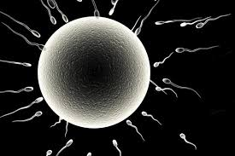
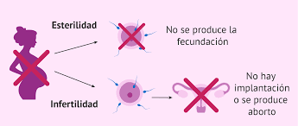
MANIFESTACIONES CLÍNICAS
Incapacidad para concebir un embarazo.
Aborto repetitivo

Slide 11
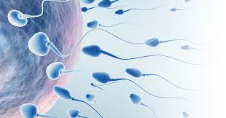
DIAGNÓSTICO
En la mayoría de los casos, se necesitarán exámenes hematológicos e imagenológicos. En las mujeres, estos exámenes pueden incluir:
Exámenes hematológico para verificar el nivel de hormonas, por ejemplo: progesterona y hormona foliculoestimulante.
Medición de la temperatura corporal todas las mañanas para verificar si los ovarios están liberando óvulos.
Hormona foliculoestimulante y prueba de provocación con Clomid.
Histerosalpingografía (HSG).
Ecografía de la pelvis.
Laparoscopia.
Pruebas de la función tiroidea.

Slide 12
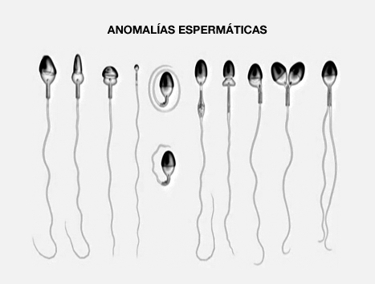
DIAGNÓSTICO
En los hombres se incluyen
Análisis de semen (Espermatograma)
Examen de los testículos y del pene.
Ecografía de los genitales masculinos (algunas veces se hace).
Exámenes de sangre para verificar los niveles hormonales.
Biopsia testicular (rara vez se hace).

Slide 13
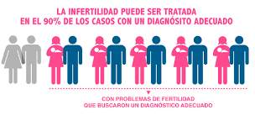
TRATAMIENTO Y CONTROL
El tratamiento depende de la causa de la infertilidad y puede consistir en:
Educación y asesoría acerca del trastorno.
Tratamientos para la fertilidad, como: Inseminación Intrauterina (IIU) y Fecundación In Vitro (FIV).
Medicinas para tratar infecciones y trastornos de coagulación.
Medicinas que ayudan a la formación y liberación de óvulos de los ovarios

Slide 14
BIBLIOGRAFÍA
Rojas M., William. Inmunología médica. 17ª edición. Colombia: Medellin; 2015.
Wikispacescom. [Internet]. [ 2 de enero 2018] Disponible en: https://xiomiend.wikispaces.com/FISIOPATOLOGIA DE INFERTILIDAD
Medlineplusgov. [Internet]. Estados Unidos Americanos; [actualizado 21 de diciembre 2017; citado 2 de enero 2018] Disponible en. https://medlineplus.gov/spanish/ency/article/001191.htm
Rojas Quintana, P, Medina Tío, DM, Torres Ajá, L. Infertilidad. MediSur [Internet].México,. [actualizado 2011, citado 2 de enero 2018] Disponible en: http://www.redalyc.org/articulo.oa?id=180022368012

